Slide 1
Интернет-приложение, классифицирующее юридические услуги
Презентация дипломного проекта
И.С. Сидоров

Slide 2
Цель дипломного проекта
Создать интернет-приложение,
которое рекламирует юридические услуги предоставляемые компанией

Slide 3
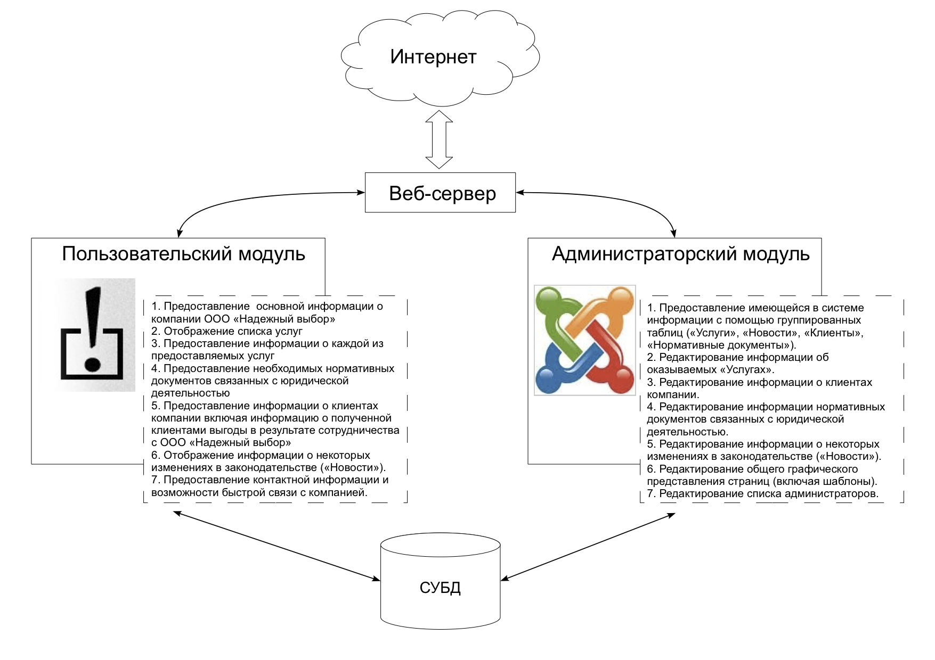

Slide 4
Анализ аналогичных систем
Плюсы систем:
Группировка услуг, для простоты поиска необходимой информации.
Простота пользовательского интерфейса.
Минусы систем:
Неполнота заполнения (отсутствие информации на некоторых страницах);
Отсутствие дополнительной информации о компании (результаты работы с клиентами).

Slide 5
Требования к разрабатываемой системе по классификации услуг.
Предоставление администратору возможности редактирования списков услуг и нормативных документов.
Предоставление администратору возможности разделения нормативных документов по категориям.
Предоставление пользователю возможности просмотра результатов классификации информации, касающейся юридических услуг.

Slide 6
Проектирование интернет-приложения
Определение групп пользователей системы и вариантов использования системы.
Создание общего алгоритма работы пользователей с интернет-приложением.
Проектирование подсистемы хранения информации.
Проектирование пользовательского интерфейса системы.
Проектирование подсистемы преобразования и подготовки данных пользователю.
Построение компонентной модели интернет-приложения.

Slide 7
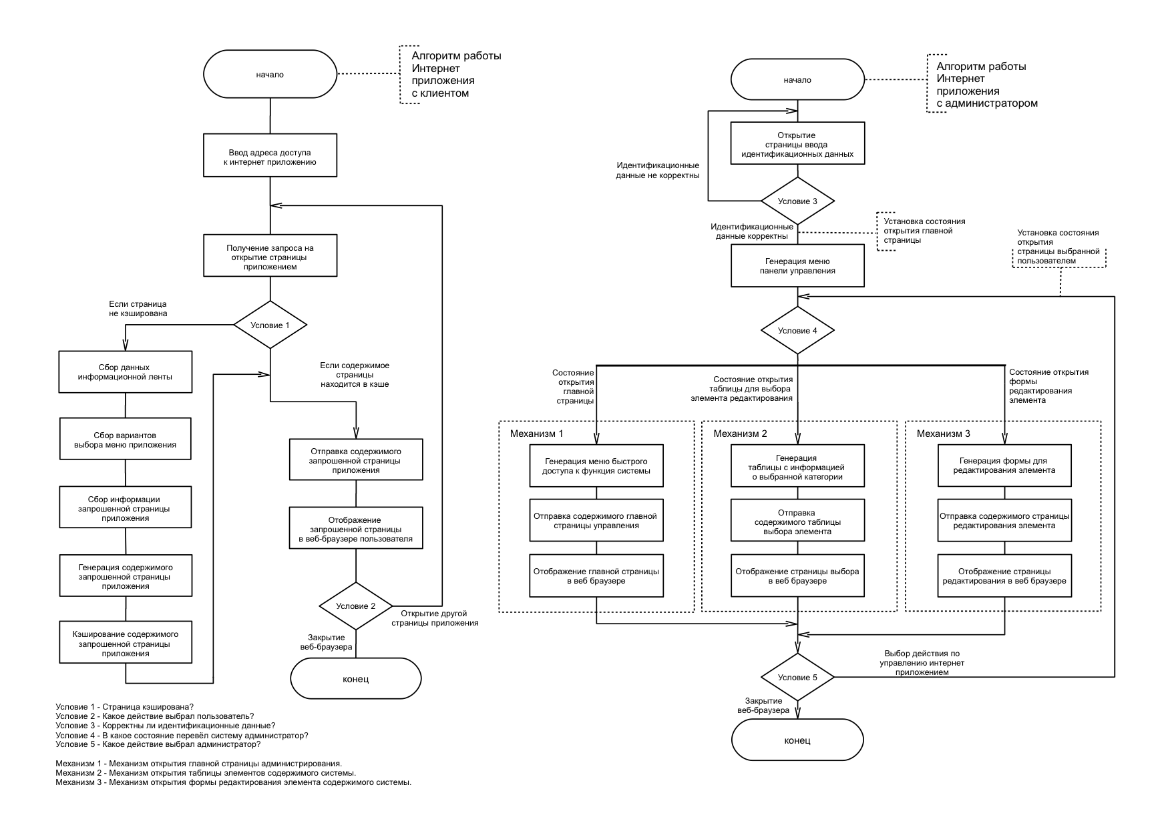

Slide 8
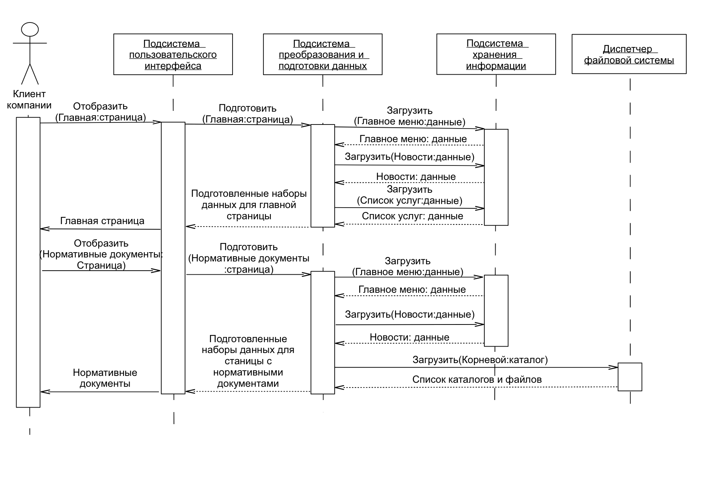

Slide 9
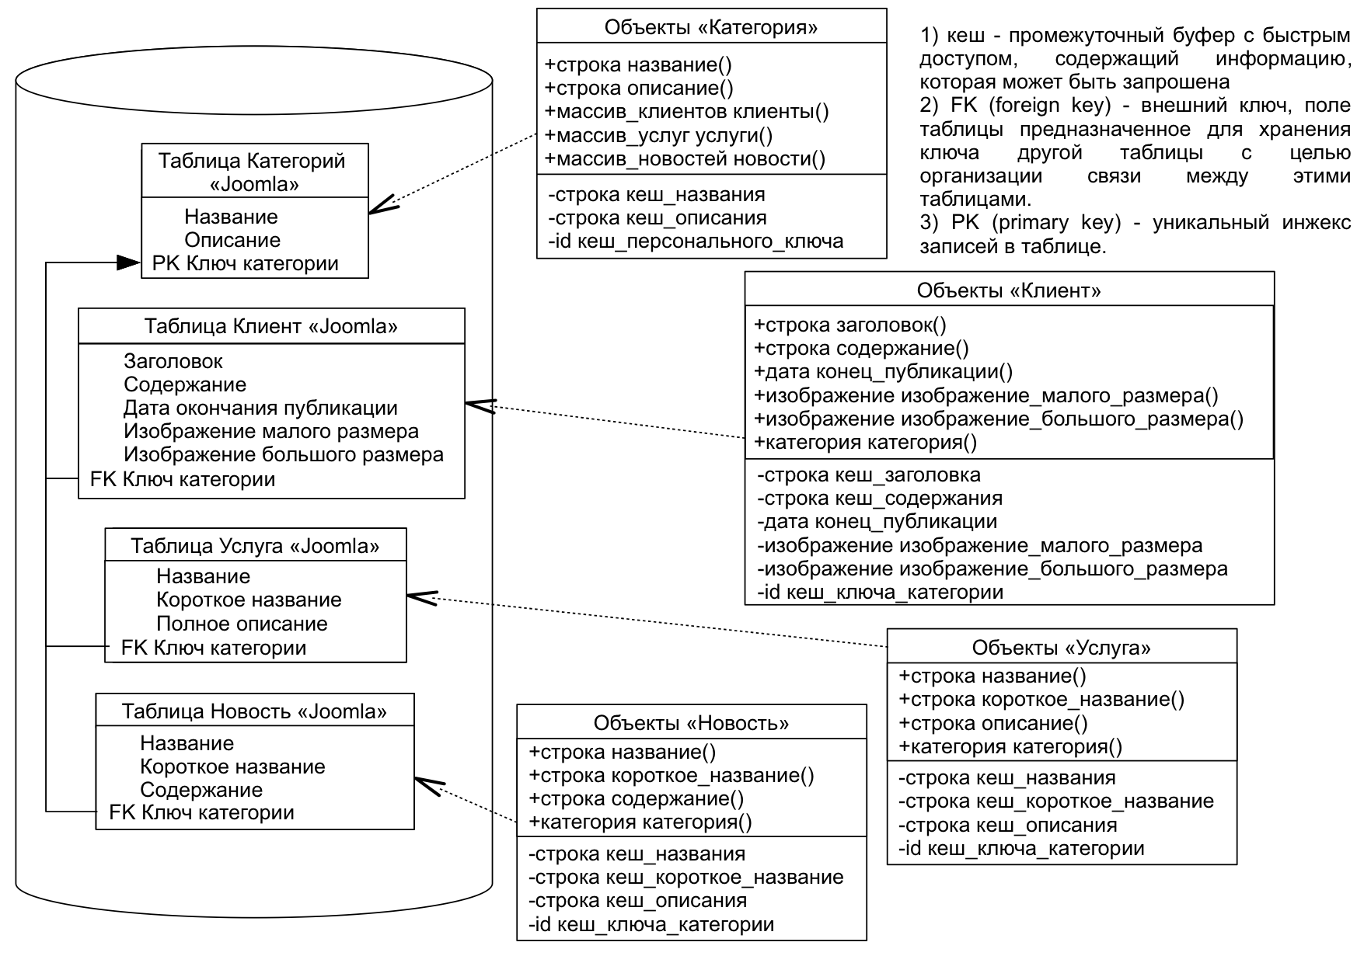

Slide 10
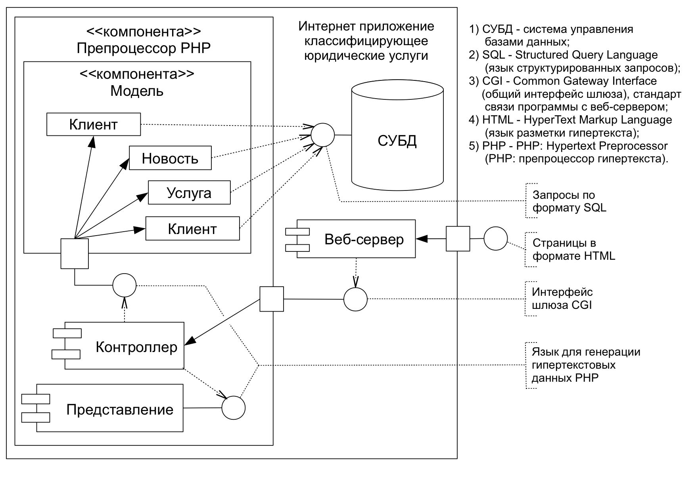

Slide 11
Разработка интернет-приложения.
1. Настройка библиотеки “Joomla”, и создание записи администратора системы.
2. Разработка дизайна следующих пользовательских страниц:
  Главная страница;
  Страница нормативных документов;
  Страница услуг;
  Страница новостей;
  Страница клиентов компании;
  Страница контактов.
3. Разработка файловой структуры нормативных документов.

Slide 12


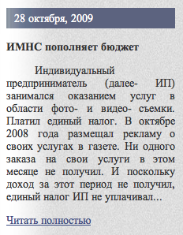
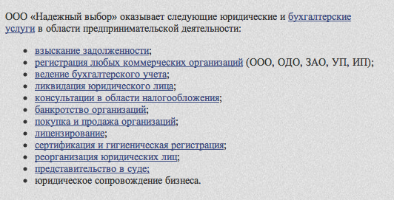
+
+
+
+

Slide 13
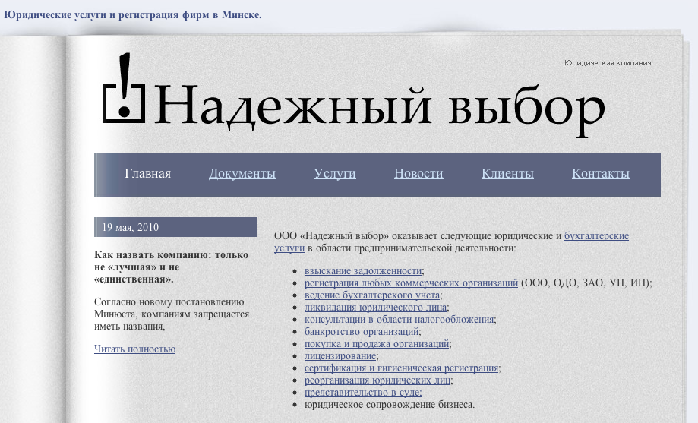
Пример пользовательского интерфейса

Slide 14
Результаты разработки интернет-приложения.
Разработанная система позволяет решать все поставленные задачи со стороны администратора.
Разработанная система предоставляет все необходимые элементы информации пользователю по механизмам работы компании “Надежный выбор”.

Slide 15
Спасибо за внимание

